Slide 1
Barnsäkerhet
Utbildning för personal

Slide 2
Utbildningens syfte
Till: interna kundtjänstavdelningar, ingen direkt konsumentkontakt. Framför allt kontakt med återförsäljare.
Syfte: att informera om förändringar och ansvar samt förbereda inför eventuella frågor.
Tid: ca: 2,5 timmar
Denna information är endast avsedd att ge allmän och inledande vägledning om vanliga frågeställningar och problem. Den bör inte ligga till grund för några beslut du fattar eller för slutsatser om dina rättigheter och skyldigheter. Den utesluter och begränsar inte heller ditt behov av att skaffa dig detaljerad juridisk rådgivning som är specifik för din egen situation och omständigheter.
Hunter Douglas ger inga garantier av något slag, varken uttryckliga eller underförstådda, när det gäller denna information eller dess lämplighet och ändamålsenlighet för något syfte. Hunter Douglas kan inte heller garantera att standarderna och bestämmelserna inte kommer att förändras innan de träder i kraft. Hunter Douglas tar inte heller något ansvar för felaktigheter, utelämnad information eller vilseledande uppgifter. Hunter Douglas tar inte ansvar för någon förlust, hur den än har orsakats, till följd av direkt eller indirekt användning av denna information.

Slide 3
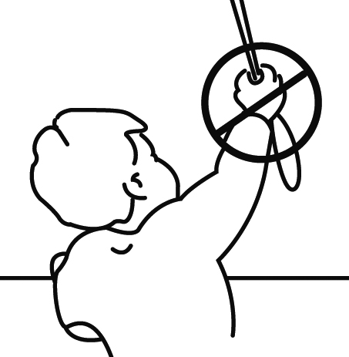
Innehåll
Inledning och bakgrund
Standarder
Tillämpningsområde för EN13120
Viktiga krav
Säkra produkter
Skyldigheter
Eskaleringsrutin
Reparationer och ersättningsprodukter
Solskydd för projekt/kontrakt
Vanliga frågor

Slide 4
1. Inledning och bakgrund
Antalet rapporterade olyckshändelser gällande barn och solskyddsprodukter har ökat.
EU: minst 129 barn på sjukhus sedan 1998.
Storbritannien: de senaste fem åren har i genomsnitt fyra barn dött varje år. Före slutet av 2013 hade tre dödsolyckor inträffat.
Irland, Finland, Nederländerna, Storbritannien, Turkiet: minst tio dödsolyckor mellan 2008 och 2010.
USA: 119 dödsfall och 111 mycket allvarliga olyckor sedan 1999.
Kanada: 28 dödsfall och 23 mycket allvarliga olyckor sedan 1986.
Australien: minst tio strypningsolyckor sedan 2000.
OBS! Många olyckor har inte rapporterats.
De flesta dödsfallen är barn mellan 16 och 36 månader som lämnats obevakade i sina sovrum
helt rörliga/börjat gå
tungt huvud i förhållande till kroppen
ännu inte fullt utvecklad muskelkontroll
luftrören är inte helt utvecklade (trängre och mjukare)

Slide 5
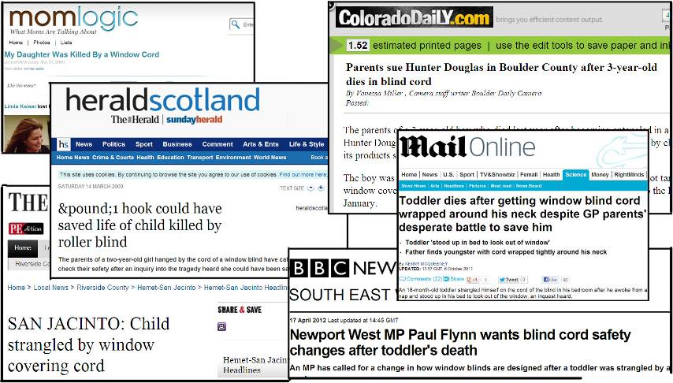
1. Inledning och bakgrund
Mediebevakningen förväntas öka när lagstiftningen har genomdrivits och EU har informerat utförligare om den.

Slide 6
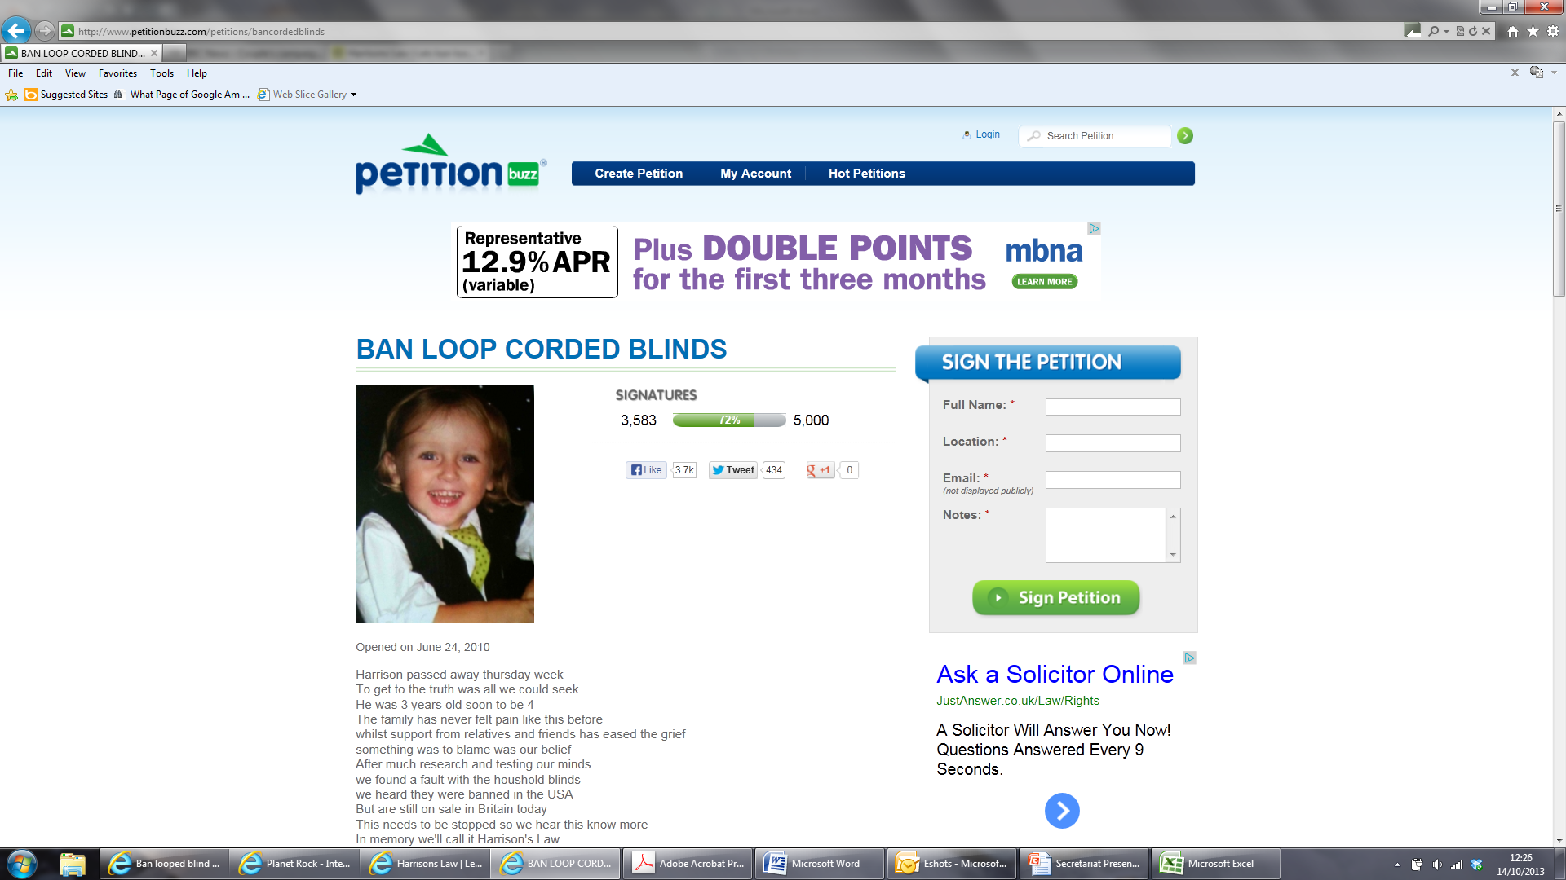
1. Inledning och bakgrund
Bevakning i sociala medier

Slide 7
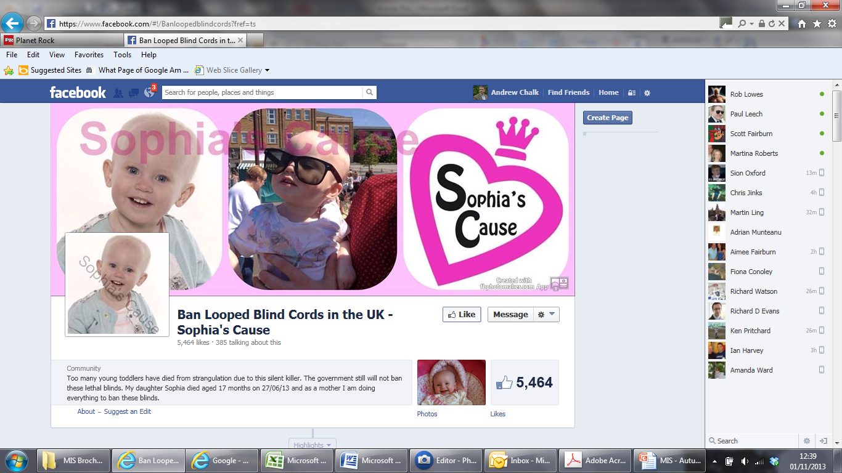
1. Inledning och bakgrund
Bevakning i sociala medier

Slide 8
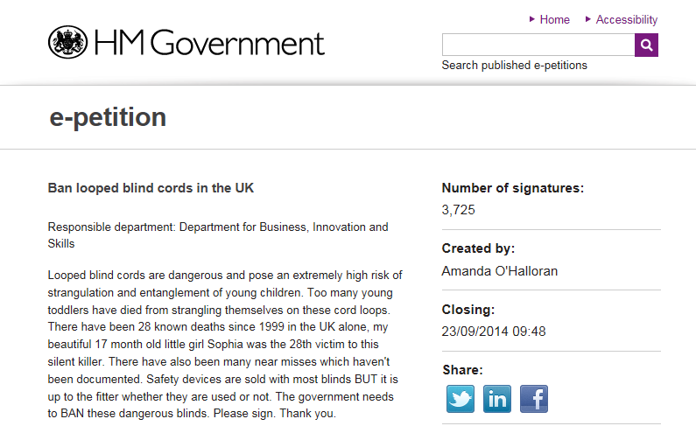
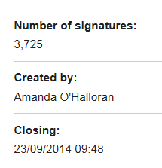
1. Inledning och bakgrund
Bevakning i sociala medier

Slide 9
2. Utveckling av standarden
EU-kommissionens beslut
Alla solskydd måste vara säkra i enlighet med direktivet för allmän produktsäkerhet
EN 13120: Funktionskrav, inklusive säkerhetskrav, för inomhussolskydd
2014: uppdatering gällande barnsäkerhet
EN 16433: Skydd mot strypfaror - provningsmetoder
Provning av kompletta produkter - när en säkerhetsanordning är integrerad i solskyddet
Publicerad i november 2013
EN 16434: Invändiga solskydd – skydd mot strypfaror - krav och provningsmetoder för säkerhetsanordningar
Separat provning av själva säkerhetsanordningen
Publicerad i november 2013

Slide 10
3. Tillämpningsområde för EN 13120
Vad
Alla inomhussolskydd
Gäller ej inomhussolskydd som tillverkats före publiceringsdatumet
Gäller inte för inomhussolskydd som inte har farliga öglor eller linor
Vem
Spädbarn och småbarn mellan 0 och 42 månader
Var
Utrymmen som det är troligt att barn mellan 0 och 42 månader kommer att vistas i eller ha tillgång till
- exempelvis privata hem, hotell, sjukhus, kyrkor, affärer, skolor, förskolor och offentliga platser i allmänhet.
- när platsen för användningen av inomhussolskydden är oidentifierad

Slide 11
3. Tillämpningsområde för EN 13120
Tidpunkt för förändringarna
Publiceringsdatum: 19 feb. 2014
Datum ikraftträdande: ej fastställt (normalt 2-3månader efter publiceringsdatum)
Alla solskydd som lämnar tillverkarna måste vara barnsäkra från och med ikraftträdandet
Implementera/förändra beställningsrutiner i slutet av februari 2014

Slide 12
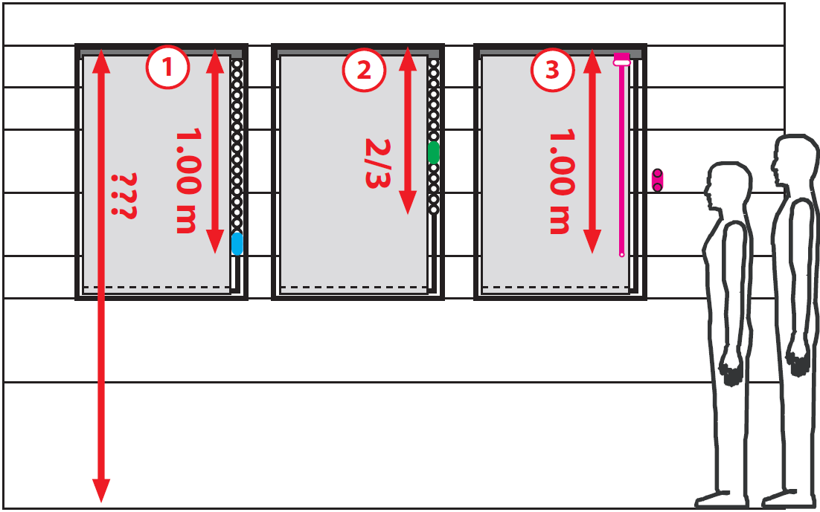
4. Viktiga krav i EN 13120
Begränsad längd för lina/kedja om installationshöjden är okänd:
Med lin-/kedjesträckare
  max 1 m
Med tillbehör som får kedjan att brista vid belastning
  max 2/3 av produkthöjden
Med draglina
  max 1 m

Slide 13
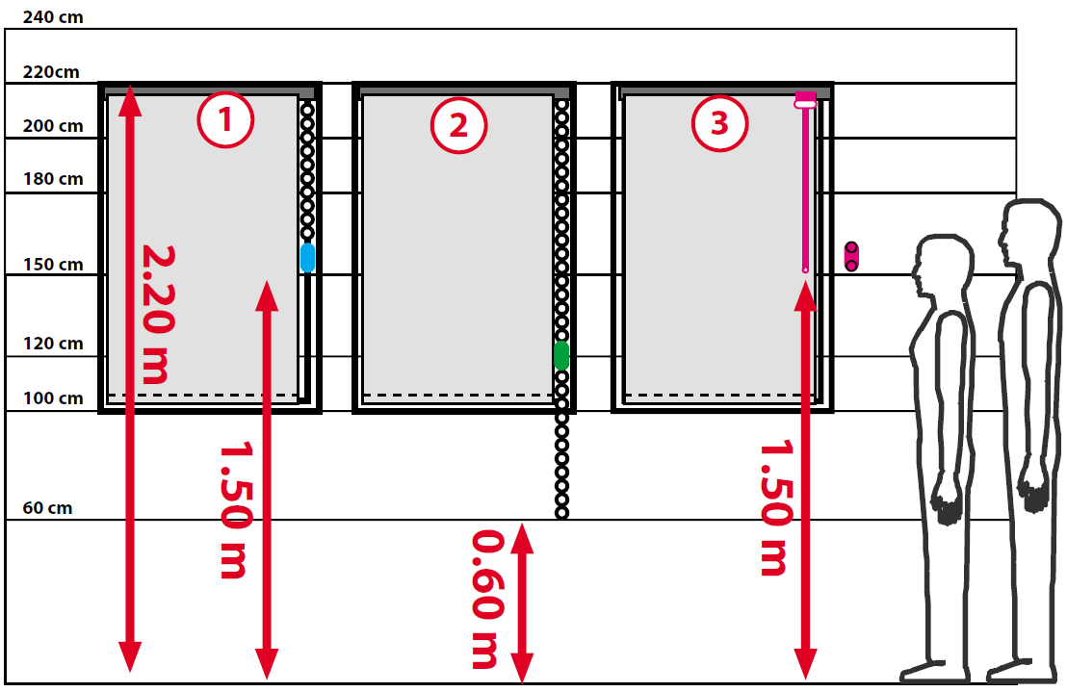
4. Viktiga krav i EN 13120
Begränsad längd för lina/kedja om installationshöjden är känd:
Med lin-/kedjesträckare
  minst 1,5 m från golvet
Med tillbehör som får kedjan att brista vid belastning
  minst 0,6 m från golvet
Med draglina
  minst 1,5 m från golvet

Slide 14
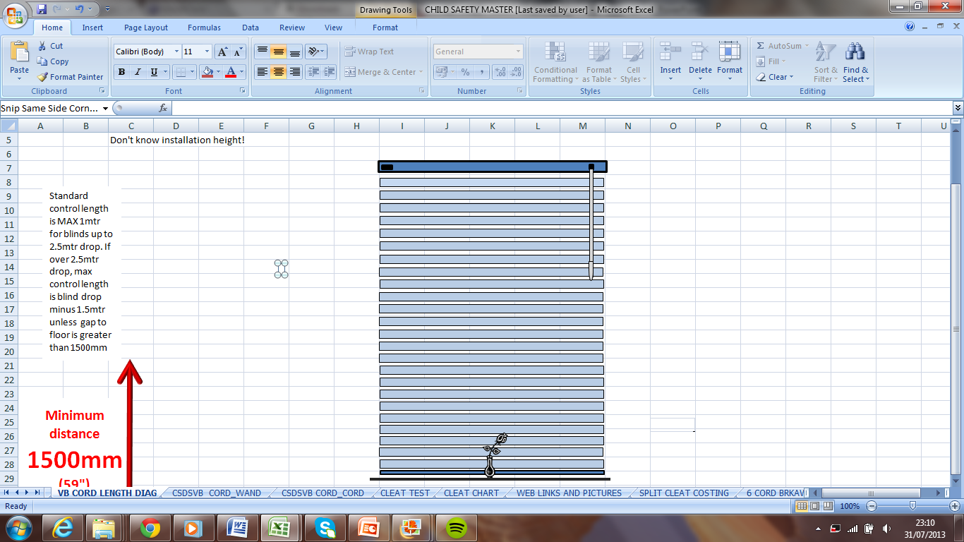
4. Viktiga krav i EN 13120
Du KÄNNER INTE TILL installationshöjden
Du KÄNNER TILL installationshöjden
En enkel regel
Fokusera på solskyddets längd
Fokusera på avståndet mellan golvet och linans/kedjans slut

Slide 15
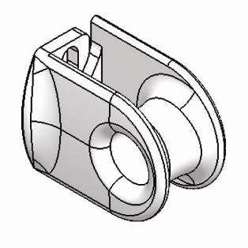
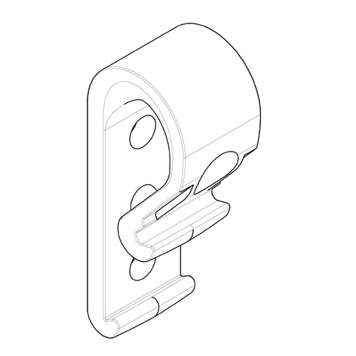
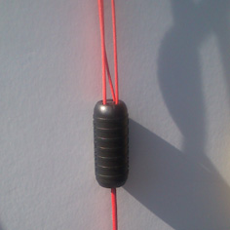
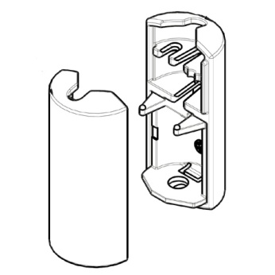
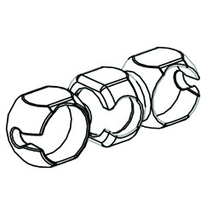
4. Viktiga krav i EN 13120
Eliminering av farliga öglor/loopar
Lin-/kedjeöglor/loopar
  fastmonterade sträckningssystem
  tillbehör som får kedjan att brista vid belastning
Knutna öglor/loopar
  tillbehör som får linan att brista vid belastning
  linknopparr som motverkar trassel

Slide 16
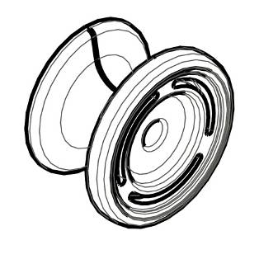
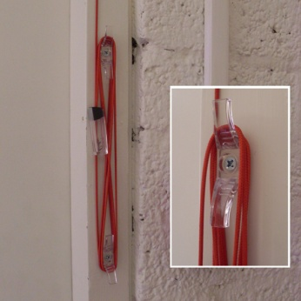
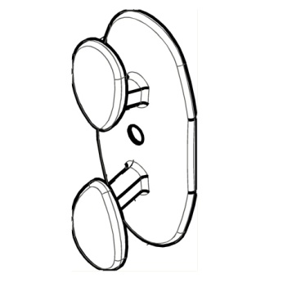
4. Viktiga krav i EN 13120
Eliminering av farliga öglor/loopar
Inre/bakre linöglor/loopar
  linlås
  tillbehör som får linan att brista vid belastning
Lämplig fixering av lös lina
  fästen för lina
  det lägsta fästet ska alltid installeras minst 1,5 m från golvet

Slide 17
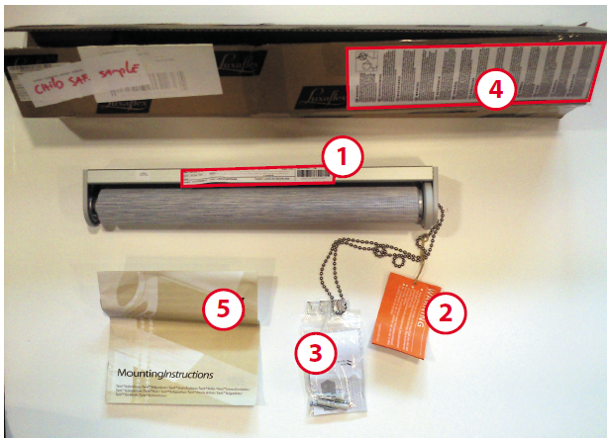
4. Viktiga krav i EN 13120
Varningar och produktmärkning
Namnet på produkten (spårbarhet)
Allmän varningsetikett
Monteringsinstruktion + varningsetikett på säkerhetskomponent
Varningsetikett på förpackning
Varningstext i användarmanual

Slide 18
4. Viktiga krav i EN 13120
Sammanfattning på en sida

Slide 19
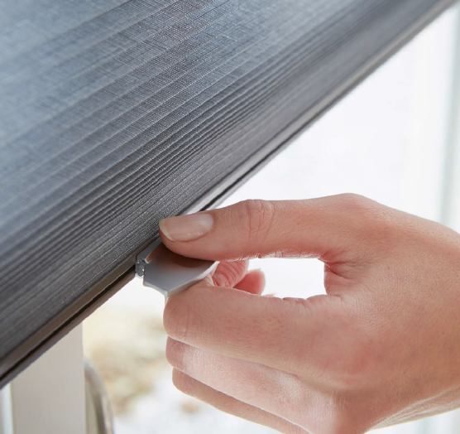
5. Säkra produkter
Produkter som inte har några farliga öglor/loopar eller linor (interna eller externa) som innebär strypningsfara för barn t.ex:
Rullgardiner med fjädermekanism
Motoriserade persienner
Förspända modeller
LiteRise
etc

Slide 20
6. Skyldigheter
Tillverkare/säljorganisation
Acceptera endast beställningar som uppfyller kraven!
Måste leverera produkt som uppfyller kraven
Måste tillhandahålla produktinformation till återförsäljaren
Erbjud återförsäljare/montörer utbildning i barnsäkerhet
  (är inte ett krav men tillhör god praxis)

Slide 21
6. Skyldigheter
Återförsäljare
Tillgängliggöra produktinformation för kunden.
Ge kunden råd om barnsäkerhet och tillgängliga lösningar.
Fråga alltid om installationshöjd vid mätning.
Se till att kunden är medveten om att alla säkerhetsanordningar måste monteras på ett korrekt sätt för att produkten ska uppfylla kraven.
Beställ bara solskydd som uppfyller kraven i barnsäkerhetsstandarden.
Följ anvisningarna för att montera solskydd på ett barnsäkert sätt.
Utbilda alla anställda i barnsäkerhetskrav (är inte ett krav men tillhör god praxis).
Utbilda montörer i barnsäkerhetskrav (är inte ett krav men tillhör god praxis).
Arkivera all beställningsinformation för framtida behov (förslagsvis minst tio år).

Slide 22
6. Skyldigheter
Allvarliga konsekvenser om man inte följer standarden
Barn kan dö eller skadas allvarligt!
Obligatorisk standard som nu omfattas av lagstiftning
Företag kan åtalas för oaktsamhetsbrott eller vållande till annans död
Frihetsberövande straff kommer att tillämpas
Åtal kan omfatta:
  tillverkare
  säljorganisation
  återförsäljare/montör/installatör
  designer etc

Slide 23
7. Eskaleringsrutin
Rutiner vid incidenter
Tänk om något (nästan) händer?
Tänk om vi blir uthängda i pressen?
Tänk om något sprids i sociala medier?
Grundläggande principer
Förebyggande åtgärder är bättre än akuta
Ta ansvar
Följ rutiner och kommunikationsriktlinjer
Notes:
23

Slide 24
7. Eskaleringsrutin
Visa alltid sympati
En talesperson för företaget
Platschefen är ansvarig
  Platschefen sköter extern kommunikation
Informera alltid din chef!

Slide 25
8. Reparationer och ersättningsprodukter
Reparationer:
Det är inget krav att barnsäkra produkter vid reparation, men vi på Hunter Douglas rekommenderar att detta görs. Passa även på att erbjuda att barnsäkra övriga solskydd i hemmet/lokalen.
Ersättningsprodukter:
Alla produkter som ersätter solskydd som tillverkats före publikationsdatumet måste uppfylla kraven.

Slide 26
9. Solskydd för projekt/kontrakt
Solskydd som inte är barnsäkra (längre kedjor, inga säkerhetsanordningar etc) är tillåtna när det gäller projekt/kontrakt.
Definition: Endast inomhussolskydd som ska monteras i utrymmen som det är osannolikt att barn har tillgång till, exempelvis arbetslokaler - kontor, fabriker, laboratorier etc.
Alternativ varningsmärkning från tillverkaren på solskyddet: Produkten är avsedd för montering i utrymmen som det är osannolikt att barn har tillgång till (kontor, fabriker ...)
Projektägaren/återförsäljaren måste ange detta vid beställningen.
Lägg alltid till en specifik text på fakturan/orderbekräftelsen/följesedeln. Texten tillhandahålls av HDE och kontrolleras av den juridiska avdelningen.
Ange alltid "projekt-/kontraktorder" på beställningen till säljorganisationen eller tillverkaren.

Slide 27
10: Vanliga frågor
1 | En tillverkare ringer och berättar att ett barn var nära att förolyckades av ett av våra solskydd - vad ska jag göra? | Ge återförsäljaren rådet att erbjuda kunden en anpassning av solskyddet till en säkrare produkt. Kontakta ALLTID din chef.
2 | Ett barn har skadats allvarligt av ett solskydd som vi har sålt/monterat. Vad ska jag göra? | Meddela alltid din platschef. Han/hon är ansvarig och kommer att följa upp detta.

Slide 28
10: Vanliga frågor
3 | Måste återförsäljaren alltid ange installationshöjden vid beställningen? | Nej, men utan angiven installationshöjd kommer återförsäljaren att få en lina/kedja med begränsad längd.
4 | Återförsäljarna säger att våra konkurrenter inte är lika petiga! | -VARUMÄRKE- har studerat riktlinjerna noggrant. Vi tillämpar dessa regler för att maximera säkerheten vid användning av våra produkter och minimera risken för att återförsäljaren ska bli ansvarsskyldig vid olycksfall.
5 | Kan jag inte lägga in den här beställningen med de gamla reglerna? Min återförsäljare lovar att skicka nästa beställning enligt de nya reglerna! | Tyvärr. Vi är inte längre tillåtna att acceptera några beställningar som inte uppfyller kraven i standarden.

Slide 29
10: Vanliga frågor
6 | ”Min kund vill inte få någon kedjesträckare monterad!” | Erbjud kunden en alternativ manövreringslösning - montera annars inte solskyddet.
7 | ”Kan min kund skriva på ett avtal om avstående för att få en längre manövreringskedja?” | Nej, du får inte erbjuda kunden något avtal om avstående.
8 | Kan vi fortfarande erbjuda kedjor som reservdelar till mina återförsäljare? | Ja, de finns fortfarande till försäljning, men du bör informera din återförsäljare om potentiella faror.

Slide 30
10: Vanliga frågor
9 | “Vad gäller för mycket korta eller handikappade personer?” | Leverera och montera alltid en produkt som uppfyller kraven. Föreslå en lösning som gör att solskydden kan manövreras av kunden och som uppfyller kraven i standarden.
10 | “Min kund har ett litet fönster på golvnivå, vad kan jag erbjuda?” | På den höjden blir du tvungen att erbjuda en säker lösning (förspänd, motoriserad, vevaxel etc)
11 | ”Måste jag alltid mäta installationshöjden när jag mäter fönstret?” | Du har ansvar för att beställa och montera ett solskydd som är så säkert som möjligt. Därför ska du alltid även mäta installationshöjden och - allra viktigast - informera din kund om detta.

Slide 31
10: Vanliga frågor
12 | “Om jag använder ett tillbehör som får solskyddets lina att brista vid belastning, måste jag ändå montera en linsamlare för linan?” | Ja. Installera alltid fästet minst 1,5 m från golvet.
13 | “Om produkten förses med en kortare kedja, måste jag ändå montera en kedjesträckare?” | Ja. Om öglan inte är utrustad med ett tillbehör som får den att brista vid belastning ska en kedjesträckare alltid installeras.
14 | “Är manövreringssystem med en enda lina (som ibland kallas 'SmartCord') barnsäkra?” | De är säkrare, men inte helt säkra. Så länge den in- och utdragbara linan uppfyller standardens längdkrav behöver du inte tillhandahålla eller montera något fäste för den.

Slide 32
10: Vanliga frågor
15 | Min kund gillar inte fästet/kedjesträckaren. Finns det något annat som jag kan erbjuda? | Så länge du erbjuder certifierade delar som uppfyller de nya kraven går det bra.
16 | “Tillbehöret som får linan att brista vid belastning har lossnat. Finns det någon bruksanvisning för hur man återmonterar det?” | Ja, det finns det. Ska jag skicka den till dig?
17 | Min kund vill att jag ska göra de existerande solskydden säkra också. Var ska jag börja? | Fråga vilken sorts solskydd det är och erbjud sedan montering eller leverans av ett kompletteringspaket.

Slide 33
10: Vanliga frågor
18 | Kan jag använda andra skruvar och pluggar? | Ja, det kan du, men se till att barnsäkerhetskomponenterna är ordentligt fastskruvade i väggen eller fönsterkarmen.
19 | Kan jag använda lim för att sätta fast kedjesträckaren eller fästet för linan? | Vi avråder starkt från användning av lim eller andra bindemedel för montering av kedjesträckare eller fäste för linan.

Slide 34
Slut på presentationen.

